Slide 1
Изучаем кабардинский язык
Занятие №63

Slide 2







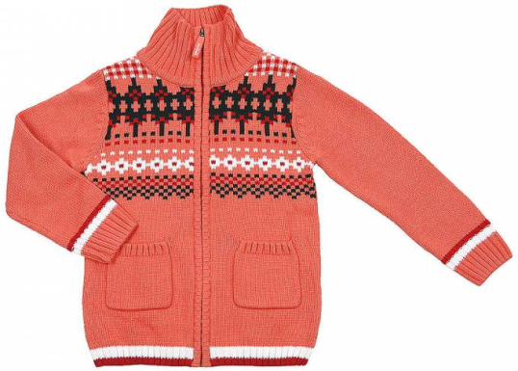

Мыр сыт?

Slide 3
Глаголхэр щхьэк1э, бжыгъэк1э зыдохъуэк1
Сэ хуабэу зызохуапэ.
Уэ хуабэу …
Абы хуабэу …
Дэ хуабэу …
Фэ хуабэу …
Абыхэм хуабэу …
Сэ бэлъто зыщызот1агъэ.
Уэ бэлъто …
Абы бэлъто …
Дэ бэлъто …
Фэ бэлъто …
Абыхэм бэлъто …

Slide 4
Псалъэухахэр нэвгъэсыж
Си къуэшым к1эстум ф1ыц1э ...
Хъыджэбз ц1ык1ухэм бостей дахэ ...
Сэ джэдыгу хуабэ ...
Фэ джанэ хужьхэр ...
Уэ цыджанэ плъыжь ...
Дэ гъуэншэдж ек1у ...
Какая последовательность?

Slide 5
Составляем вопросительные предложения
С суффиксом -рэ образуется от динамических глаголов настоящего времени. Например, зыпхуапэрэ, Аминэ? Уи бостей дахэр зыщыпт1агъэрэ?
С частицей п1эрэ образуется посредством формы деепричастия с суффиксом у-/уэ-. Оно выражает сомнение в существовании или отсутствии действия (состояния). Например, Алим зихуапэу п1эрэ? Абы и к1эстумыщ1эр зыщит1агъэу п1эрэ?

Slide 6
С суффиксом -къэ образуется со всеми глаголами во всех временах. Оно выражает иногда и такой вопрос, на который спрашивающий хочет получить утвердительный ответ. Например, Ларисэ, зыпхуапэркъэ? Уи цыджанэ хужьыр зыщыпт1агъэркъэ?
С суффиксом -уи образуется со всеми глаголами во всех временах.
Оно выражает вопрос с удивлением, вызванный у говорящего какой-либо неожиданностью. Например, Борис, хуабэу зыпхуапэуи? Уи джэдыгу хуабэр щыпт1агъэуи?

Slide 7
Зэдэлъхузэшыпхъур театрым мак1уэ
Залым: Динэ, Динэ, пщэдей театрым док1уэ.
Динэ: Сыт хуэдэ театрым?
Залым: Адыгэ театрым. Iут1ыж Борис и «Тыргъэтауэ» пьесэмк1э спектакль деплъынущ.
Динэ: Сыту ф1ыщэу слъагъурэ Iут1ыж Борис и тхыгъэхэр! Уарэ, Залым, сыт театрым сызэрык1уэнур?
Залым: Уи1э хъункъым зыри щыгъын?!
Динэ: Си1эщ щыгъын куэд, ауэ театрым сызэрык1уэн си1экъым.
Залым: Щыт1агъэ уи к1эстум тхьэмбылыфэр.

Slide 8
Динэ: Ар сигу ирихьыркъым.
Залым: Уи бостей къуэлэн ц1ык1ур хъунукъэ?
Динэ: Хьэуэ, Залым, ар к1эщ1щ. Театрым апхуэдэк1э ук1уэ хъунукъым.
Залым: Ат1э сыт узыхуейр?
Динэ: Бостей ф1ыц1э дахэ сыхуейщ.
Залым: Сэ иджыпсту лэжьап1эм сок1уэж. Пщыхьэщхьэ «Галерея» тыкуэным сыхьэтыр тхум ны1ухьэ (подойди).
Динэ: Къысхуэпщэхуну бостеищ1э, Залым?!
Залым: Къыпсхуэсщэхунщ-т1э, зыри ущимы1эк1э.
Динэ: Упсэу, Залым! Мис ар дэлъхущ!

Slide 9


